Slide 1

РИК - Монтана

Slide 2
І. ОБЩИ ПОЛОЖЕНИЯ
Членовете на СИК при изпълнение на своите функции са длъжностни лица по смисъла на Наказателния кодекс. Те не могат да носят отличителни знаци на партия, коалиция, а също и да участват в предизборна агитация.
Заседанията на СИК са законни, ако на тях присъстват повече от половината от състава им.

Slide 3
Решенията на комисията се вземат с мнозинство 2/3 от присъстващите членове.
Не се допуска гласуване „въздържал се“.
При отказ за подписване на протокола членовете на СИК носят административнонаказателна отговорност по Изборния кодекс.
Неподписването на протокола от член на комисията не го прави недействителен.

Slide 4
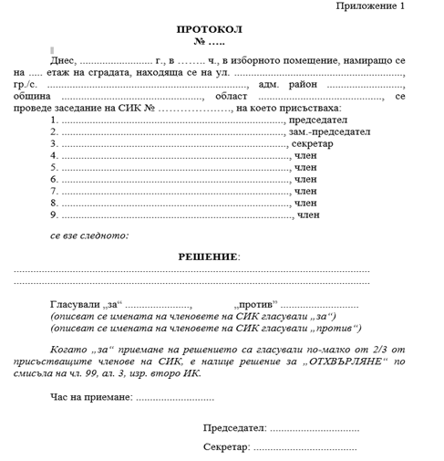

Slide 5
ІІ. ПРЕДИЗБОРEН ДЕН – 8 юни 2024 г.
- Протокол за предаване и приемане на избирателните списъци на СИК (Приложение № 100-ЕП/НС).
- Протокол за предаване и приемане на изборните книжа и материали на СИК (Приложение № 104-ЕП/НС).
След подписване на протоколите отговорността за опазване на изборните книжа и материали носи членът на ръководството на СИК, приел книжата и материалите.
Забранява се предварителното раздаване на изборни книжа и материали.
Пликът с печата не се отваря. Отваря се при откриване на изборния ден в секцията – 9 юни 2024 г.

Slide 6
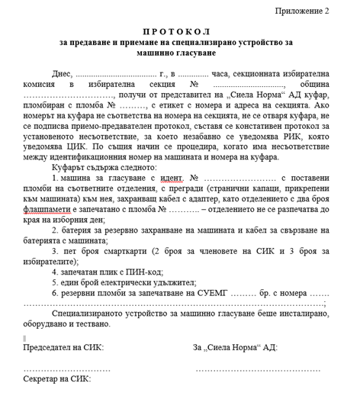
Получаване на специализирано устройство за машинно гласуване (машина за гласуване)

Slide 7
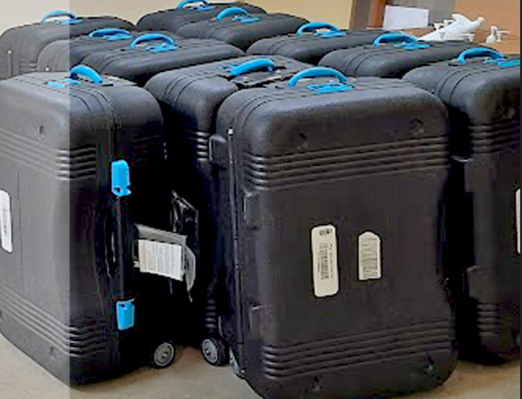
Ако номерът на куфара не съответства на номера на секцията, не се отваря куфара, не се подписва приемо-предавателен протокол, съставя се констативен протокол за установеното несъответствие, за което незабавно се уведомява РИК.
По същия начин се процедира, когато има несъответствие между идентификационния номер на машината и номера на куфара.

Slide 8
Представителят на „Сиела Норма“ АД, в присъствието на членовете на СИК, инсталира машината за гласуване и поставя в нея ролка специализирана хартия за бюлетини от машинно гласуване, предоставена от СИК. Останалите две ролки се съхраняват от СИК.
Машината разпечатва разписка за текущо състояние. Хеш кодът от разписката се сравнява с получения в запечатан плик криптографски идентификатор за текущата версия на използвания софтуер. В случай че хеш кодът не съвпада, незабавно се уведомява РИК.
Разписката, петте карти и ПИН-кодът се поставят в плик, който се запечатва и се подписва от присъстващите членове на СИК.

Slide 9
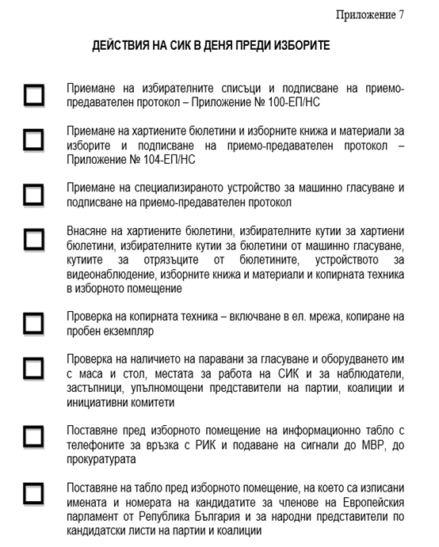
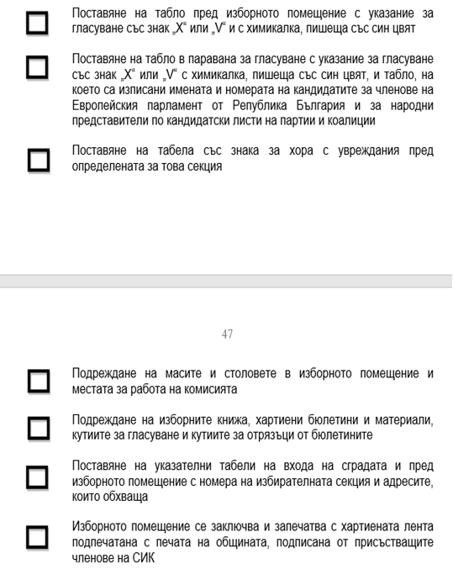
Действия по подготовка на изборното помещение

Slide 10
Две прозрачни избирателни кутии, едната с надпис „Хартиени бюлетини ЕП“, а другата с надпис „Хартиени бюлетини НС“, се поставят в близост до паравана по начин, недопускащ смесването на двата вида бюлетини.
Две прозрачни избирателни кутии, едната с надпис „Бюлетини от машинно гласуване ЕП“, а другата с надпис „Бюлетини от машинно гласуване НС“, се поставят в близост до машината за гласуване по начин, недопускащ смесването на двата вида бюлетини.
Две кутии за отрязъците с номерата на бюлетините, едната с надпис „Отрязъци ЕП“, а другата с надпис „Отрязъци НС“, се поставят до мястото за поставяне на печат върху бюлетините.
Пликът с печата на СИК се отваря при откриване на изборния ден.

Slide 11
Действия по подготовка на пространството пред изборното помещение и на сградата, в която се помещава избирателната секция
След получаване на изборните книжа и материали всяка СИК е длъжна да постави пред изборното помещение информационно табло. Съдържанието на таблото е описано в Методическите указания, раздел II, т. 4.1
Образецът се изготвя и поставя на таблото при откриването на изборния ден

Slide 12
Охрана на изборните помещения
След проверката и подреждането на изборното помещение присъстващите членове на СИК го заключват и запечатват с хартиена лента (подпечатана с печата на общината), на която се подписват.
Изборните помещения се охраняват отвън от служители на Министерството на вътрешните работи.

Slide 13
ІІІ. ИЗБОРЕН ДЕН – 9 юни 2024 г.
1. Откриване на изборния ден
Изборният ден се открива в 7,00 часа на 9 юни 2024 г., но не по-късно от 8,00 часа (ако в 7,00 часа не са се явили повече от половината членове на СИК).
2. Отваряне на изборното помещение
Членовете на СИК следва да се съберат пред секцията поне 10 минути преди 7,00 часа. При липса на член на комисията – по телефона се установява дали ще се яви или не.

Slide 14
За да се отвори изборното помещение, трябва да присъстват повече от половината членове на комисията.
Ако не са се явили повече от половината от членовете на комисията – НЕ СЕ ОТВАРЯ изборното помещение. Председателят на СИК уведомява РИК кои членове на СИК отсъстват. Председателят на СИК трябва да разполага с телефонните номера на членовете на СИК и РИК (снабдява се от общинската администрация предварително).

Slide 15
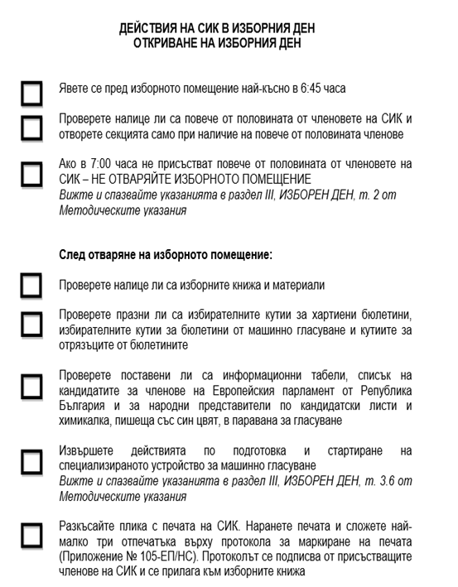
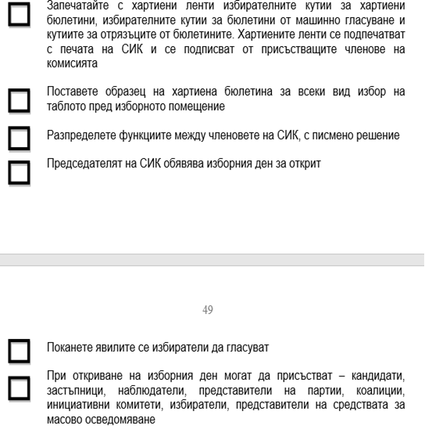
Действия след отварянето на помещението

Slide 16
Действията по активиране на машината за гласуване - Методически указания, раздел III, т. 3.6
ВНИМАНИЕ! Системната разписка по т. 3.6.5 се сравнява с получения в запечатан плик криптографски идентификатор за текущата версия на използвания софтуер (хеш код), след което се поставя на видно място в изборното помещение. В случай, че хеш кодът не съвпада, незабавно се уведомява РИК, която уведомява ЦИК.

Slide 17
Допускане до гласуване на избирателите – български граждани
Гласуването се извършва по избирателен списък за гласуване в изборите за членове на Европейския парламент от Република България част І и по избирателен списък за гласуване в изборите за народни представители.
Секционната избирателна комисия допуска избирателите в изборното помещение един по един.

Slide 18
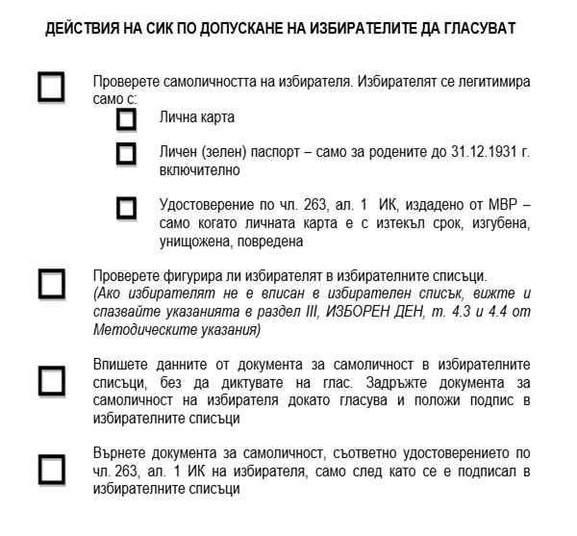
Документи за гласуване

Slide 19
НЕ СЕ ДОПУСКА гласуване със свидетелство за управление на МПС или международен паспорт.
Ако личната карта е с изтекъл срок, повредена или избирателят заяви, че е изгубена, унищожена, открадната или в процес на издаване, той трябва да представи на СИК оригинално удостоверение за издаване на лични документи по чл. 263, ал. 1 ИК със снимка, издадено от съответното районно управление на МВР. Удостоверението се връща на избирателя.
В случай че избирателят не представи удостоверение по чл. 263, ал. 1 ИК, същият не се допуска до гласуване.

Slide 20
Проверка дали избирателят е вписан в избирателния списък - Методически указания, част III, т. 4.2
Ако установи разлика между някое от имената на избирателя в документа за самоличност, съответно удостоверението за издаване на лични документи (по чл. 263, ал. 1 ИК), и имената, вписани в избирателния списък (при съвпадане на постоянния адрес), членът на СИК записва имената от документа за самоличност в графата „Забележки“ на избирателния списък.
В случай, че избирател заяви, че не желае да гласува в единия вид избор, данните му не се вписват в избирателния списък за този вид избор.

Slide 21
Действия на СИК, ако избирателят не фигурира в избирателния списък и е вписан в списъка на заличените лица - Методически указания, част III, т.4.3 - подробно е описана причината за вписване на избирателя в този списък и какви са необходимите документи които трябва да представи за да докаже, че е отпаднало основанието за вписване в списъка на заличените лица.
При съмнение защо лицето не е в избирателния списък се обадете за справка в общината.
Всяка секция разполага със Списък на заличените лица в изборите за членове на Европейския парламент от Република България (Приложение № 14-ЕП) и Списък на заличените лица в изборите за народни представители (Приложение № 15-НС).

Slide 22
Дописване на избиратели в допълнителната страница на избирателния списък (под чертата) в изборния ден
При възникване на такъв казус СИК задължително отваря Методически указания, част III, т.4.4, където подробно са описани кои категории лица имат право да бъдат дописани под черта.
Най-често под чертата се дописват:
Членовете на СИК, охраната на съответната секция и лицата по поддръжка на техническите устройства за машинно гласуване, които обслужват секция, различна от тази по постоянния им адрес гласуват, след като представят декларация по образец – Приложение № 87-ЕП, съответно Приложение № 85-НС, че не са гласували и няма да гласуват на друго място. В графа „Забележки“ на съответния избирателен списък членът на СИК отбелязва основанието за вписване – „чл. 233 ИК.
Внимание: Присъстващите в помещението застъпници, представители на партии не са длъжностни лица и не могат да гласуват в секциите в които са разпределени. Те могат да гласуват само по постоянен или настоящ адрес.

Slide 23
Представените при гласуването удостоверения – Приложение № 18-ЕП/НС и Приложение № 78-ЕП/НС, се прилагат в оригинал към избирателния списък за гласуване в изборите за членове на Европейския парламент от Република България, а копия от тях се прилагат към избирателния списък за гласуване в изборите за народни представители.
Удостоверенията Приложение № 32-ЕП и Приложение № 33-НС, и декларациите – Приложение № 87-ЕП и Приложение № 85-НС, се прилагат в оригинал към съответния избирателен списък.
Секционните избирателни комисии предоставят на избирателите образците на декларации Приложение № 87-ЕП и Приложение № 85-НС, описани по-горе.

Slide 24
ВАЖНО! Документът за самоличност на избирателя се връща само след като пусне хартиената бюлетина или бюлетината от машинно гласуване в съответната избирателна кутия и положи подпис в съответния избирателен списък!

Slide 25
Допускане до гласуване на гражданите на друга държава – членка на Европейския съюз в изборите за членове на Европейския парламент от Република България
Гласуването се извършва по избирателен списък част II.
Избирателите, граждани на друга държава – членка на Европейския съюз гласуват с лична карта или паспорт и удостоверение за пребиваване. Техните имена трябва да са вписани в Част ІІ на избирателния списък, където СИК вписва личния номер, номера на личната карта или паспорт и номера на удостоверението за пребиваване и датата на издаване, посочена в него.
Удостоверението за пребиваване се задържа от СИК докато избирателят гласува и се връща след полагане на подпис в избирателния списък.

Slide 26
Гласуване с придружител. Списък за допълнително вписване на придружителите
Неграмотността не е основание за гласуване с придружител!
Допускането на избирател да гласува с придружител е по преценка на председателя на СИК. ИЗБИРАТЕЛЯТ НЕ Е ДЛЪЖЕН ДА ПРЕДСТАВИ ДОКУМЕНТ ОТ ТЕЛК/НЕЛК.
Член от комисията може да оспори решението на председателя. По оспорването СИК се произнася с решение и съставя протокол.

Slide 27
При гласуването СИК отбелязва в графа „Забележки“ на съответния избирателен списък срещу името на избирателя трите имена и ЕГН на придружителя. Придружителят не се подписва в избирателния списък. Данните на придружителя се вписват и в Списъка за допълнително вписване.
След гласуването придружителят се подписва само в този списък и получава документа си за самоличност.

Slide 28
Когато увреждането не позволява на избирателя да се подпише, в полето за подпис, член на комисията отбелязва „гласувал“ и се подписва. Това обстоятелство се отбелязва в графата „Забележки“ на съответния избирателен списък и в протокола на СИК.
След приключване на гласуването Списъкът за допълнително вписване на придружителите се подписва от председателя и секретаря на СИК.
Списъкът за допълнително вписване на придружителите се носи в РИК независимо дали е имало придружители или не.

Slide 29
Не могат да бъдат придружители следните категории лица:
член на СИК
представител на партия, коалиция
застъпник
наблюдател
техник
анкетьор
охрана
Едно лице не може да бъде придружител на повече от двама избиратели.

Slide 30
Оспорване на отказ за допускане до гласуване и за вписване в изборния ден
Отказът на СИК да впише избирател в избирателния списък в изборния ден е в писмена форма и с кратки мотиви, и се връчва на избирателя.

Slide 31
Гласуване
След вписване на данните на избирателя в избирателните списъци избирателят следва да заяви как желае да гласува – с хартиена бюлетина или с бюлетина за машинно гласуване.
За да гласува с бюлетина от машинно гласуване избирателят трябва да има избирателни права и за двата вида избори, които се произвеждат. Ако избирателят няма избирателни права за изборите за членове на Европейския парламент от Република България, той гласува в изборите за народни представители само с хартиена бюлетина.

Slide 32
Не се допуска гласуване в единия вид избор с хартиена бюлетина, а в другия вид избор с бюлетина от машинно гласуване.
Гласуването в двата вида избори се осъществява само с едно посещение на изборното помещение.
Гласуване с хартиени бюлетини
В случай че избирателят не желае да гласува в единия вид избор и данните му не са вписани в избирателния списък за този вид избор, той не получава бюлетина за този вид избор
В случай че избирателят не е гласувал в даден вид избор, той не се подписва в съответния избирателен списък, а в графа „Забележки“ член на СИК вписва „не е гласувал“.
Забранено е предварително да се откъсват хартиени бюлетини от кочаните.

Slide 33
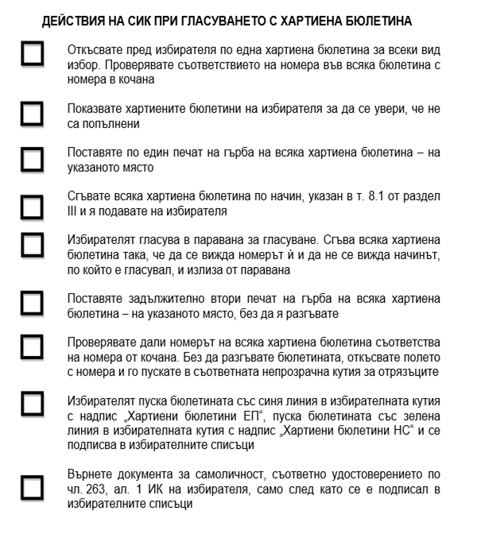

Slide 34
Запълване на избирателна кутия с хартиени бюлетини
При запълване на избирателна кутия с хартиени бюлетини върху нейния отвор се залепва хартиена лента с подписите на членовете на комисията и се подпечатва с печата на СИК.
Гласуването продължава с друга избирателна кутия, която се запечатва с хартиени ленти, подписани от присъстващите членове на комисията и подпечатани с печата на комисията.
Пълната и запечатана с хартиена лента избирателна кутия с хартиени бюлетини остава на масата.

Slide 35
Гласуване при сгрешена хартиена бюлетина
Подробно описане в Методически указания, част III, т.8.1.2
Ако избирателят сгреши при попълването на хартиената бюлетина, той има право да поиска втора бюлетина, но само веднъж за всеки вид избор.
При повторна грешка избирателят не получава нова бюлетина. В графа „Забележки“ на съответния избирателен списък членът на СИК отбелязва, че лицето не е гласувало, тъй като два пъти е сгрешило при гласуването.

Slide 36
Показан или заснет вот, хартиени бюлетини с несъответстващ номер (недействителни бюлетини)
Действията при показан и заснет вот са описани в Методически указания, част III, т.8.1.3
Ако избирателят покаже своя вот, заснеме вота си или представи хартиена бюлетина с несъответстващ номер на номера в кочана, тази бюлетина не се пуска в избирателната кутия. На избирателя не се дава втора хартиена бюлетина и не се допуска да гласува.

Slide 37
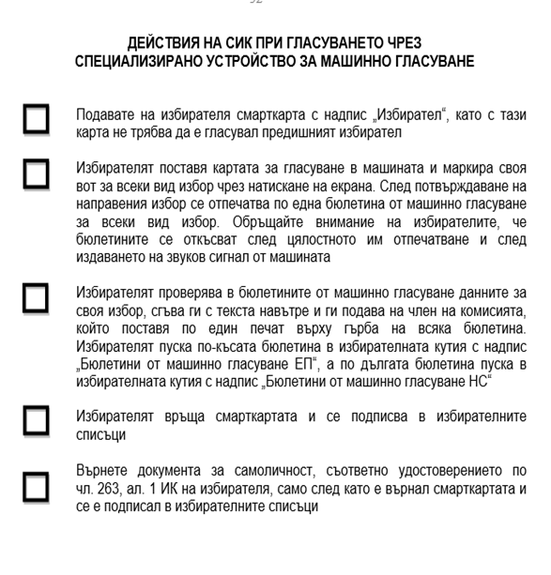
Гласуване чрез специализирано устройство за машинно гласуване

Slide 38
ВАЖНО: Да се обръща внимание на избирателите, че след гласуването за отделните видове избори машинните бюлетини се отпечатват едновременно и последователно свързани и избирателят трябва да ги вземе след звуковия сигнал на машината. След това ги разделя, сгъва всяка от тях и ги подава на СИК за поставяне на печат.
Дължината на бюлетините от машинно гласуване е различна, като бюлетината за народни представители е по-дълга.
Когато избирателят изпитва затруднение с гласуването и не предприема действия по гласуване пред машината, член на СИК му оказва съдействие от не по-малко от 2 метра разстояние, без да има видимост върху екрана и без да влияе върху вота на избирателя и при запазване тайната на вота.

Slide 39
СИК поставя по един печат върху гърба на всяка бюлетина.
В случай че избирателят не е гласувал в даден вид избор, той не се подписва в съответния избирателен списък, а в графа „Забележки“ член на СИК вписва „не е гласувал“.
При запълване на избирателна кутия за бюлетини от машинно гласуване, се процедира като при запълване на урната за хартиени бюлетини.

Slide 40
В случай че машината за гласуване не стартира или спре работа по време на изборния ден, извън случаите по чл. 269 ИК, председателят на СИК уведомява незабавно РИК, колцентъра на „Сиела Норма“ АД и техника на „Сиела Норма“ АД за нестартирането или спирането на работата на машината за гласуване.
Секционната избирателна комисия съставя констативен протокол (Приложение 4 към методическите указания), в който се описва часа на спирането на работата на машината, часа на уведомяване на колцентъра и на техника и часа на неговото пристигане. Констативният протокол се прилага към протокола на СИК.

Slide 41
Ако техническите причини не могат да бъдат отстранени в срок до 20 минути, СИК попълва протокол за наличие на предпоставки по чл. 269 ИК (Приложение 5 към методическите указания) и незабавно уведомява РИК.
При преустановяване на гласуването по чл. 269 ИК на машината, гласуването продължава с хартиени бюлетини.
Непреодолими външни обстоятелства по чл. 269 ИК са налице, когато поради непредвидими действия или събития машинното гласуване бъде препятствано до степен на невъзможност да бъде произведено по определения технологичен ред и не позволява на избирателите да упражнят правото си на глас чрез машина за гласуване.
Не се допуска отстраняване на повреди и замяна на части на преустановили работа машини за гласуване.

Slide 42
Не са налице непреодолими външни обстоятелства в следните случаи:
  - смяна на хартиена ролка;
  - смяна на захранващ кабел;
  - смяна на батерия за резервно захранване;
  - смяна на параван (ограничител).
При преустановяване на електрозахранването работата на машината за гласуване продължава чрез захранване от батерията.

Slide 43
Закриване на изборния ден
Когато в 20,00 часа пред изборното помещение има негласували избиратели, председателят и секретарят на СИК установяват техния брой и самоличност. Негласувалите предават личните си карти/личния зелен паспорт на член на СИК. Само тези избиратели се допускат да гласуват, но не по-късно от 21,00 часа.
След обявяване на края на гласуването в 20,00 часа, съответно 21,00 часа, не се допуска гласуване.

Slide 44
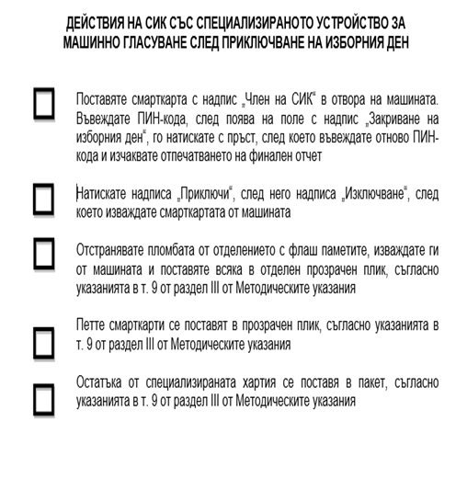

Slide 45
Изваждат се двете флаш памети от машината и всяка се поставя в отделен прозрачен плик с надпис съответно:
„Флаш памет от машина с идент. № ………………… на СИК №………… за ИП“
„Флаш памет от машина с идент. № ………………… на СИК №………… за ЦИК“
Те се запечатват, подписват от членовете на СИК и подпечатват с печата на СИК.
Петте смарткарти се поставят в прозрачен плик с надпис „Смарткарти от машина с идент. № ………………… на СИК №…………“ който се запечатва, подписва от членовете на СИК и подпечатва с печата на СИК.
Изважда се от принтера използваната ролка специализирана хартия и заедно с резервните ролки (ако са останали такава) се опаковат в непрозрачния плик за сигурност, в който са получени. Пликът се надписва, подписва от членовете на СИК и се подпечатва с печата на СИК.

Slide 46
УСТАНОВЯВАНЕ НА РЕЗУЛТАТИТЕ ОТ ГЛАСУВАНЕТО И ПОПЪЛВАНЕ НА ПРОТОКОЛИТЕ НА СИК
След обявяване на гласуването за приключило член на СИК поставя устройството за видеонаблюдение и видеозаснемане на стойката от комплекта.
Председателят на СИК включва устройството за видеонаблюдение, след което сканира QR кода от плика, съгласно предоставените инструкции.
Устройството за видеонаблюдение се поставя върху масата, на която ще се извършва преброяването на бюлетините по начин, който осигурява видимост към всички действия на СИК.
За да се уверите, че устройството е поставено правилно, погледнете екрана. Член на СИК следи за работата на устройството. В случай на прекъсване, сканирайте отново QR кода.
Устройството за видеонаблюдение се изключва след подписване на протоколите на СИК от всички членове на СИК и обявяване на резултатите от гласуването.

Slide 47
Председателят на СИК обявява разпределението на дейностите между членовете на СИК по преброяване на гласовете и попълване на протоколите.
Преди отваряне на избирателните кутии и преброяване на бюлетините от масите се отстраняват всички излишни книжа и материали. На масите остават само:
  избирателните кутии
  черновите от протоколите
  бланките-чернови за преброяване на преференциите.
Само СИК е компетентна да установи кой глас от хартиените бюлетини е действителен или не, като присъстващите лица не могат да се намесват в работата на СИК при установяване на резултата от гласуването.

Slide 48
Работи се задължително с черновите на протоколите!!!
В случай че в избирателната кутия с надпис „Хартиени бюлетини НС“ се намери хартиена бюлетина за членове на Европейския парламент от Република България (със синя линия на гърба) или бюлетина от машинно гласуване, тя се отделя и след това се преброява заедно с хартиените бюлетини за членове на Европейския парламент от Република България
Указания за определяне на действителните и недействителните гласове от хартиените бюлетини се съдържат в чек листове – Приложение 7 към методическите указания.

Slide 49
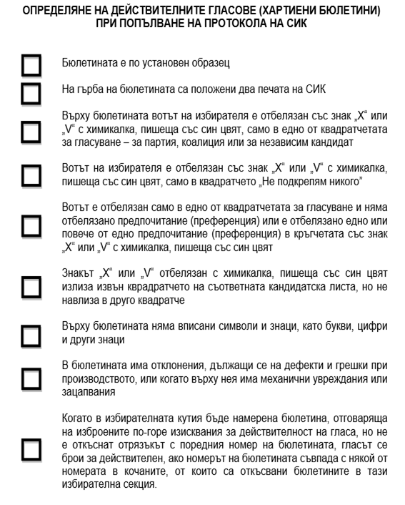

Slide 50
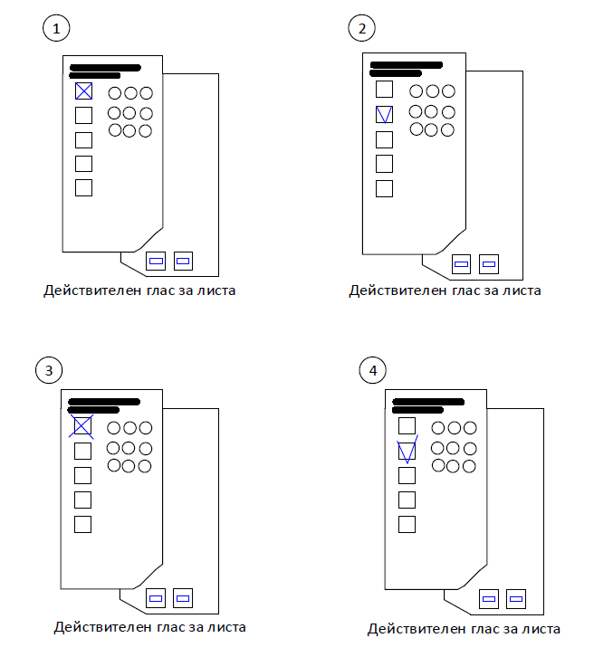
Действителен глас /бюлетина/ без отбелязано предпочитание /преференция

Slide 51
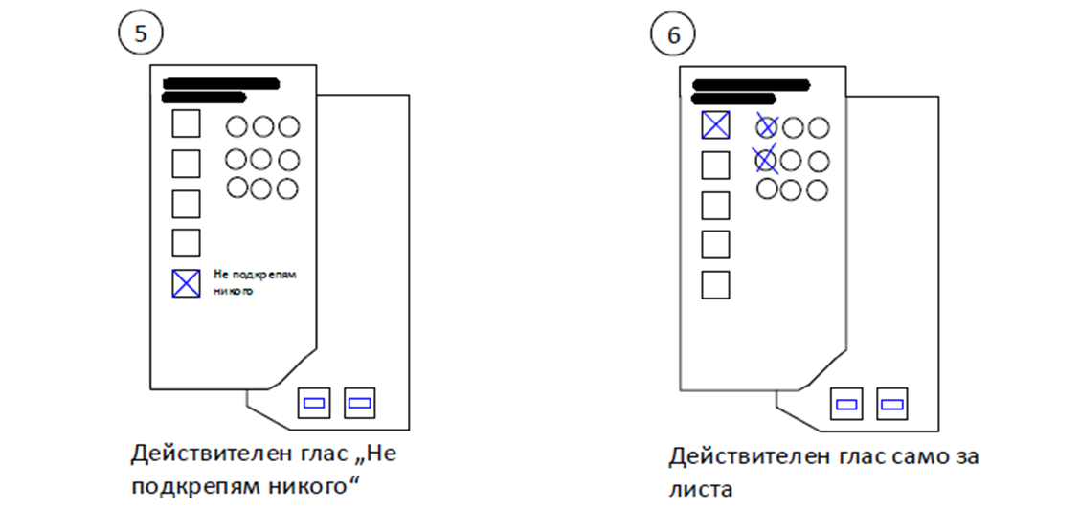
Действителен глас /бюлетина/ без отбелязано предпочитание /преференция

Slide 52
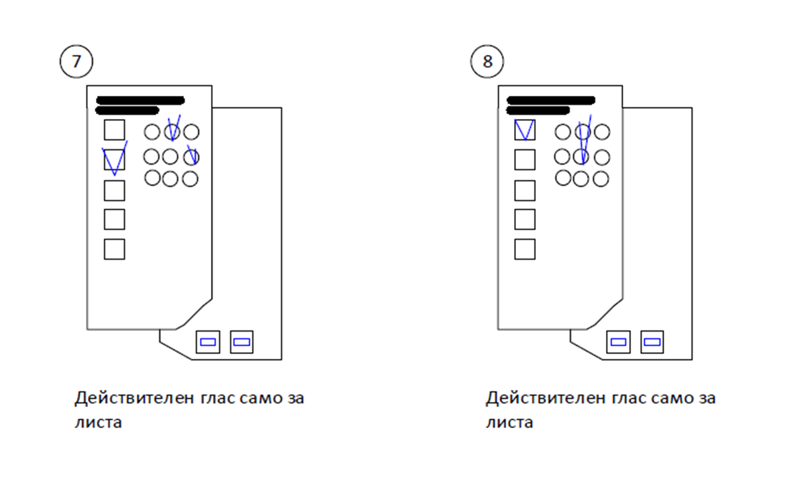
Действителен глас /бюлетина/ без отбелязано предпочитание /преференция

Slide 53
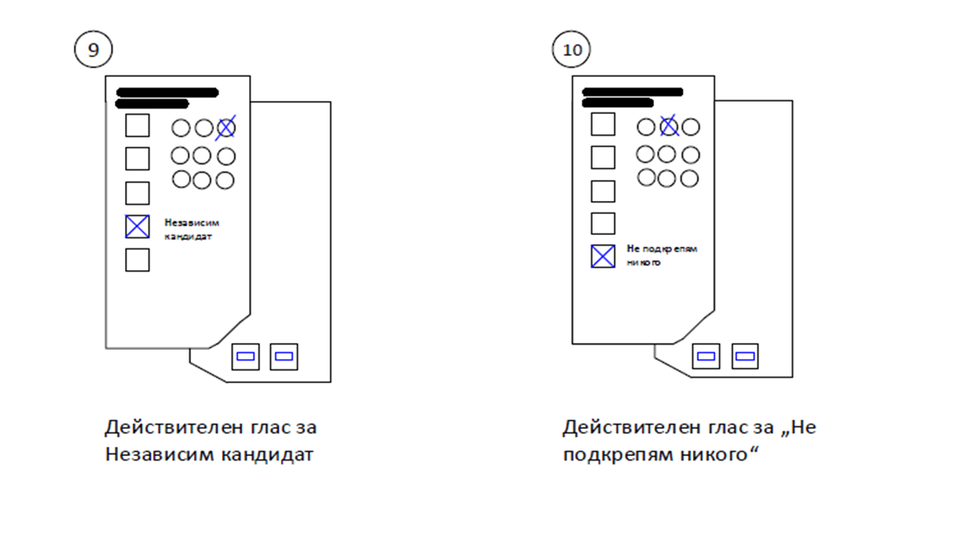
Действителен глас /бюлетина/ без отбелязано предпочитание /преференция

Slide 54
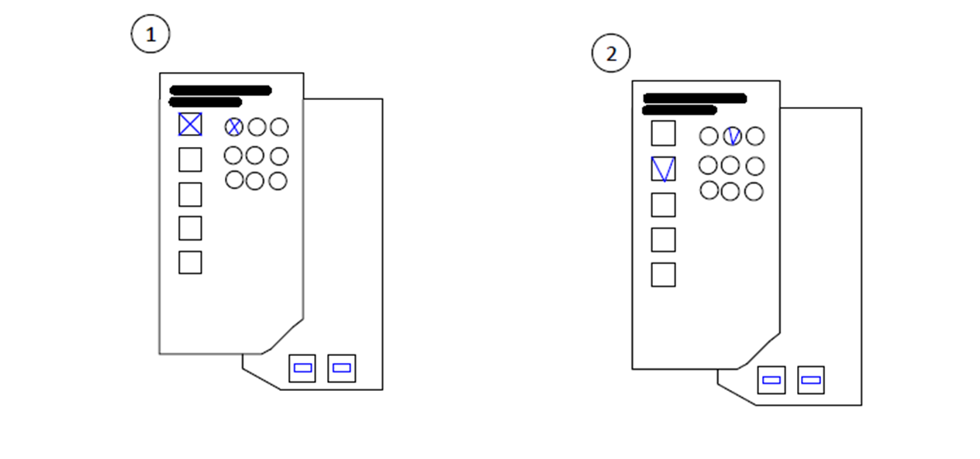
Действителен глас /бюлетина/ с отбелязано предпочитание /преференция

Slide 55
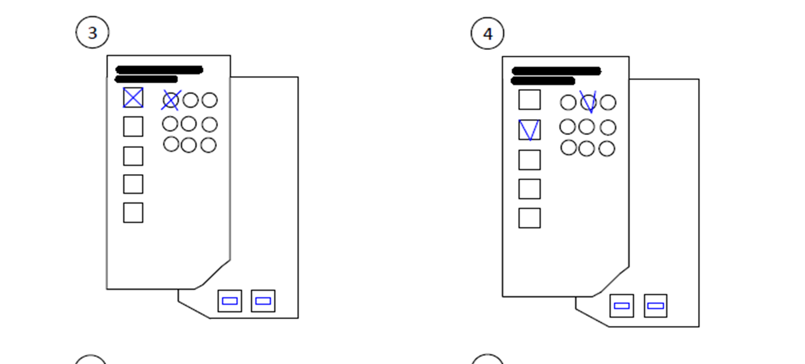
Действителен глас /бюлетина/ с отбелязано предпочитание /преференция

Slide 56
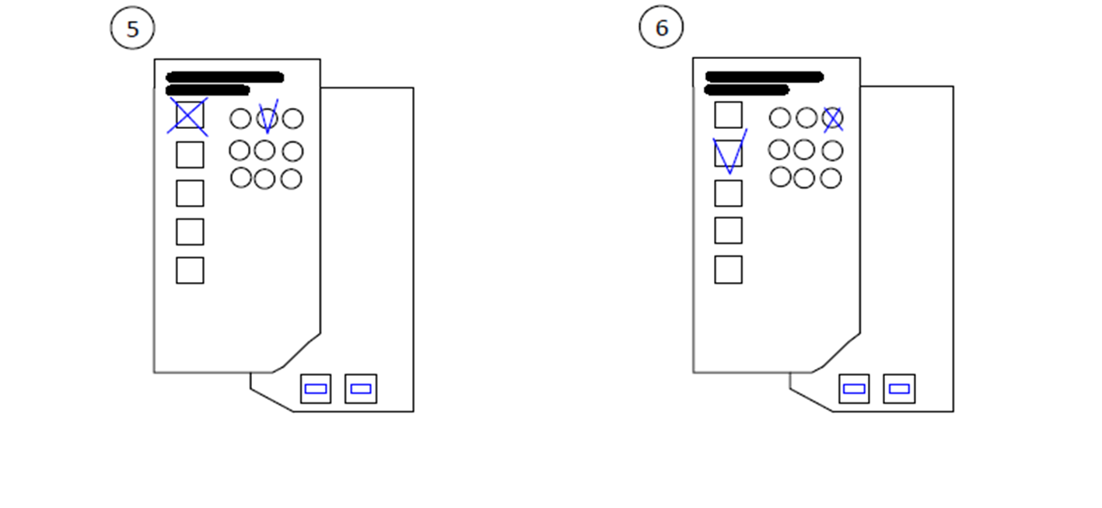
Действителен глас /бюлетина/ с отбелязано предпочитание /преференция

Slide 57
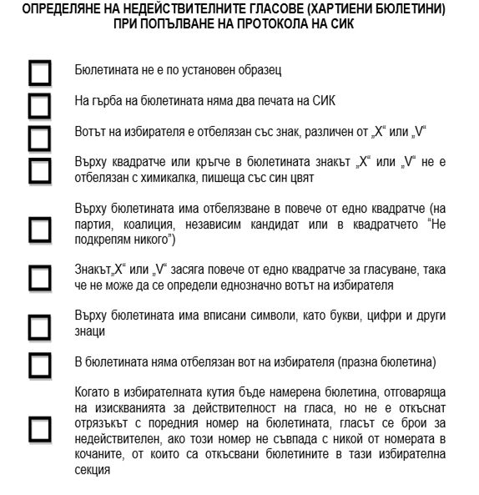

Slide 58
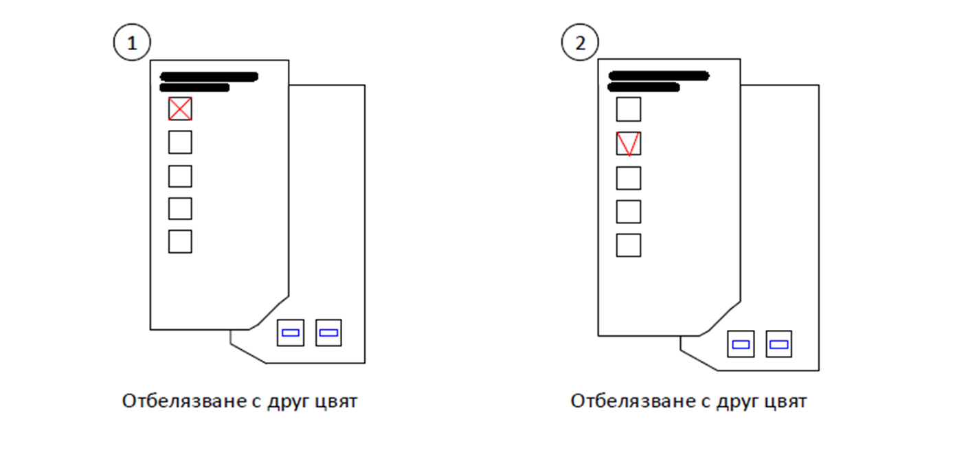
Недействителен глас /бюлетина/

Slide 59
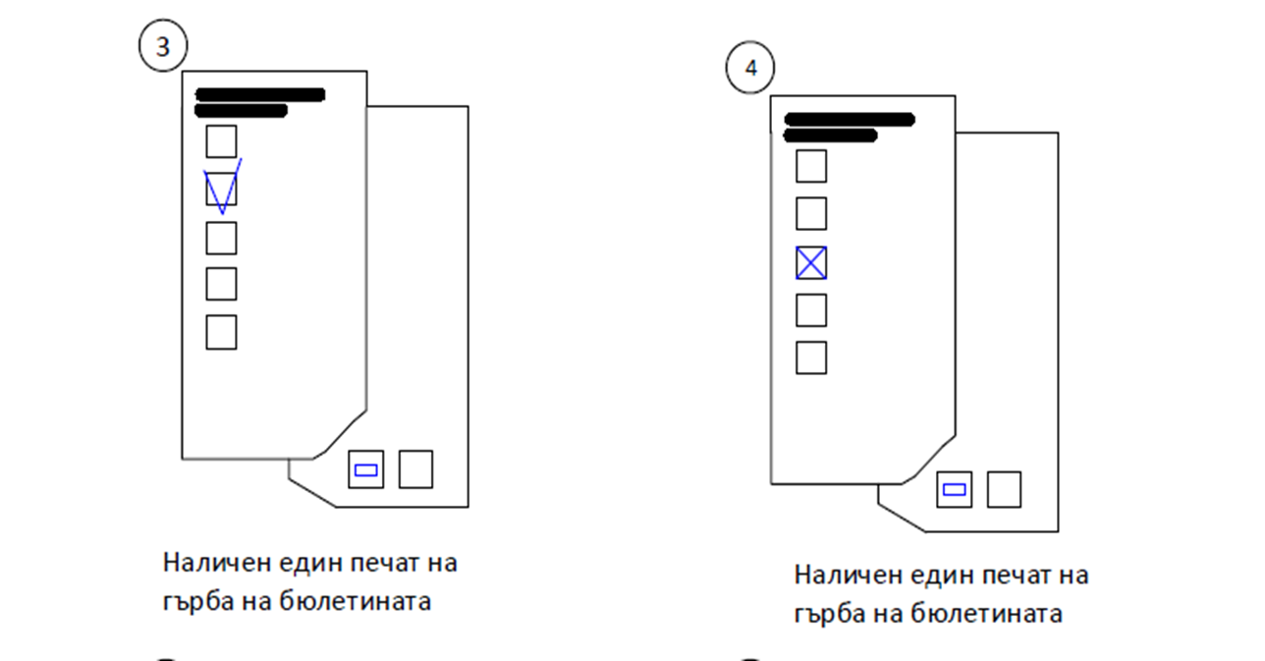
Недействителен глас /бюлетина/

Slide 60
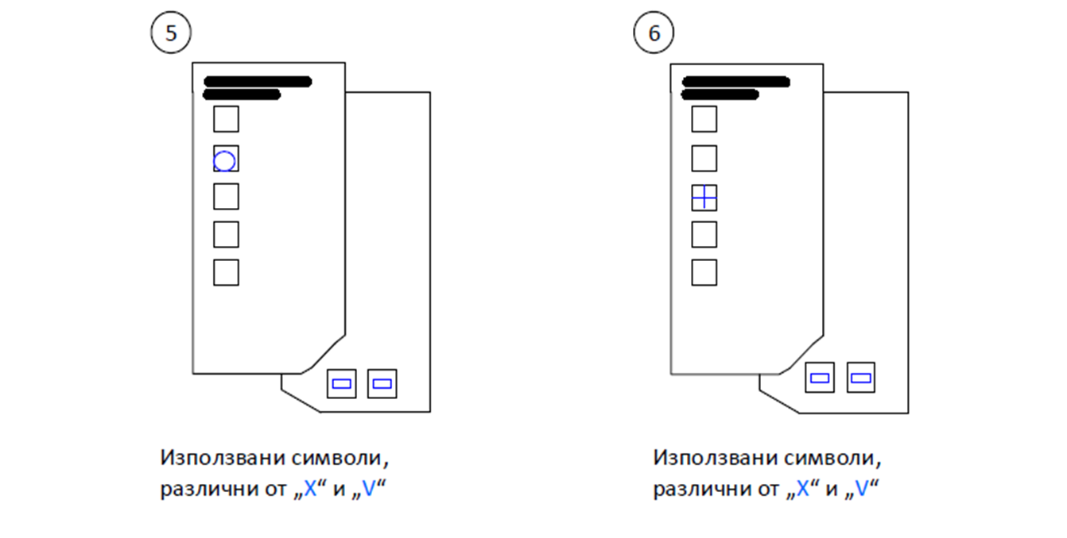
Недействителен глас /бюлетина/

Slide 61
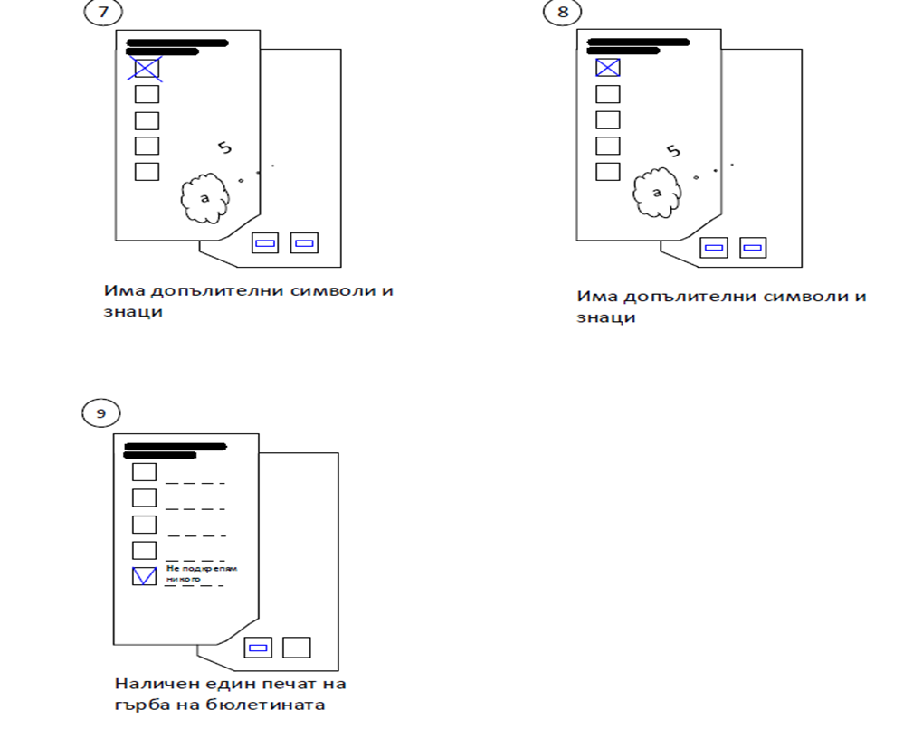
Недействителен глас /бюлетина/

Slide 62
Преброяването на предпочитанията (преференциите) се извършва последователно по листи на партии и коалиции и по реда на отпечатването им в хартиената бюлетина.
Броят на предпочитанията (преференциите) се отразява едновременно и независимо един от друг от двама членове на СИК (предложени в състава на комисията от различни партии и коалиции), определени с решение на комисията

Slide 63
При наличието на предпочитание (преференция) членът на СИК, който държи бюлетината от машинно гласуване, оповестява на глас за кой кандидат е предпочитанието. Членовете на СИК, които записват предпочитанията (преференциите) върху бланката-чернова, ги отразяват, като ограждат (зачертават) първото число на първия ред, започвайки от № 1 на първия ред и продължават във възходящ ред, без да изпускат числа до изчерпване на предпочитанията (преференциите) за този кандидат.
Последното оградено (зачертано) число показва броя на получените предпочитания (преференции) за съответния кандидат.
Ако броят на преференциите за даден кандидат е нула , е допустимо в съответният правоъгълник да се впише хоризонтална черта.

Slide 64
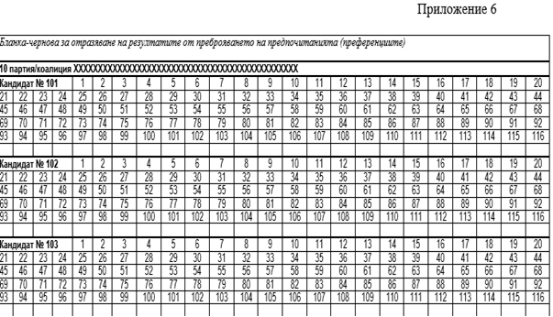

Slide 65
Всички членове на СИК подписват черновите на протокола, като се отбелязва в колко часа е приключило попълването им.
След подписването на протоколите и обявяването на резултатите председателят на СИК изключва устройството за видеонаблюдение, след което устройството за видеонаблюдение, заедно със стойката, зарядното устройство и инструкцията с QR кода се опакова в пакет, върху който се поставя надпис „Устройство за видеонаблюдение на СИК № ……“.
Пакетът се подписва от членовете на СИК и се подпечатва с печата на СИК.

Slide 66
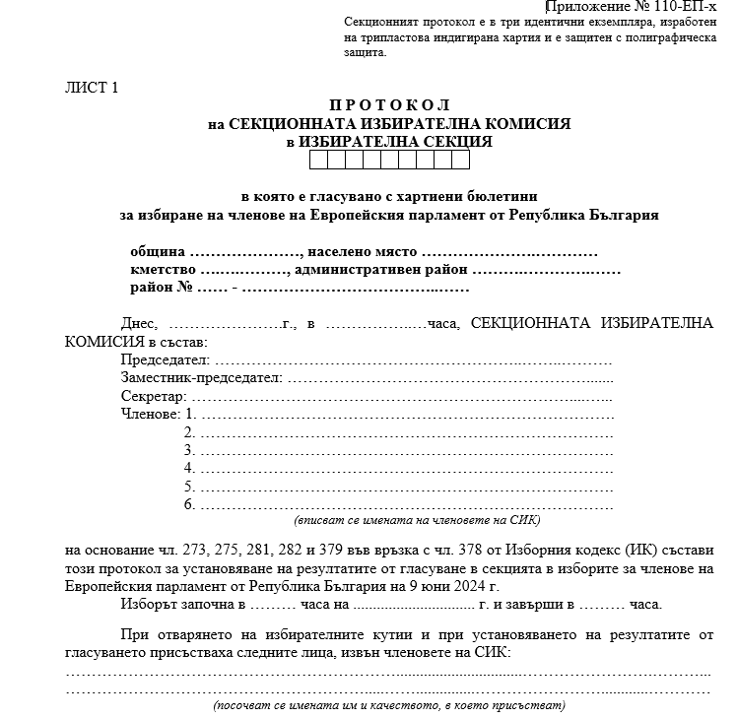

Slide 67
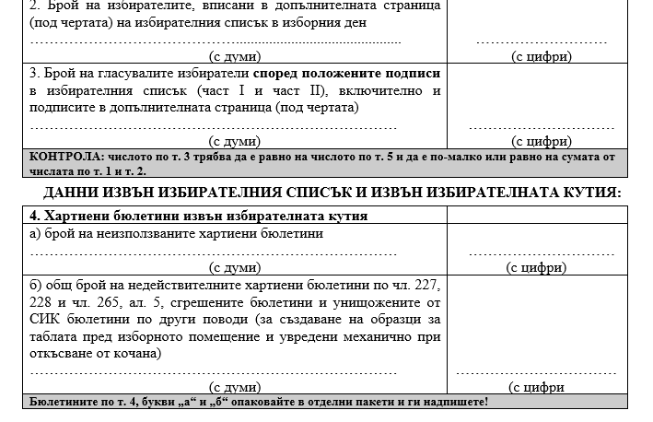

Slide 68
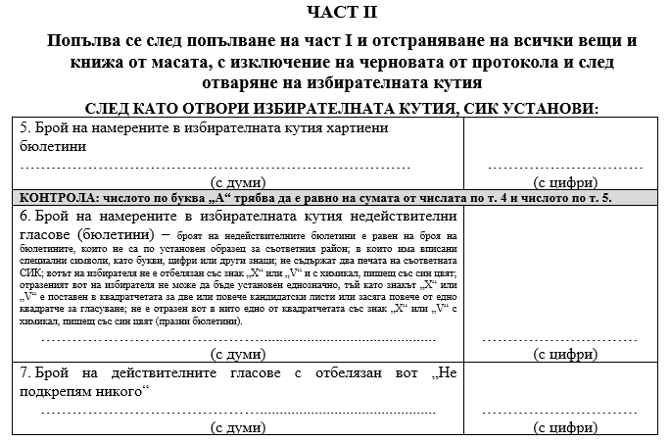

Slide 69
Една от най-често допусканите грешки е, че не се прави разлика между недействителни бюлетини извън кутията и недействителни бюлетини в кутията /изборната урна/.
Недействителните бюлетини извън кутията са: бюлетините образец, сгрешени бюлетини, показан вот, заснет вот, механично увредени бюлетини. /Те никога не са били в изборната урна/.
Недействителни бюлетини в кутията не се събират с тези извън кутията. ! Това са различни недействителни бюлетини.

Slide 70
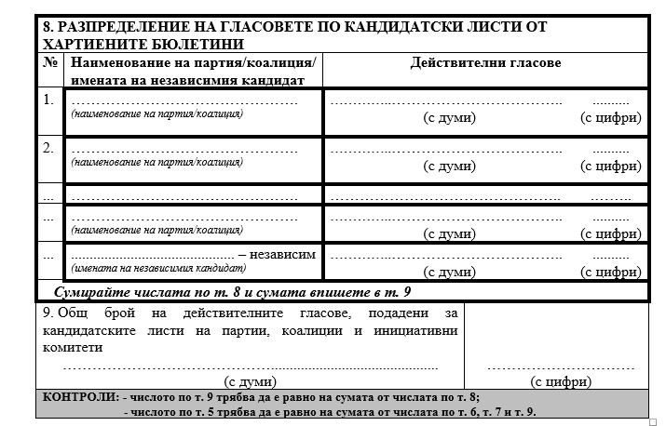

Slide 71
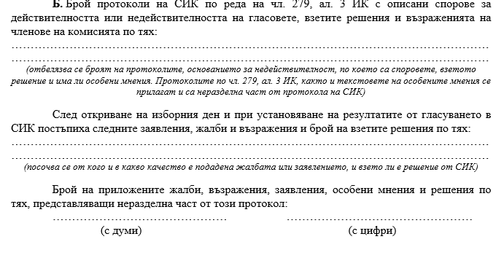

Slide 72
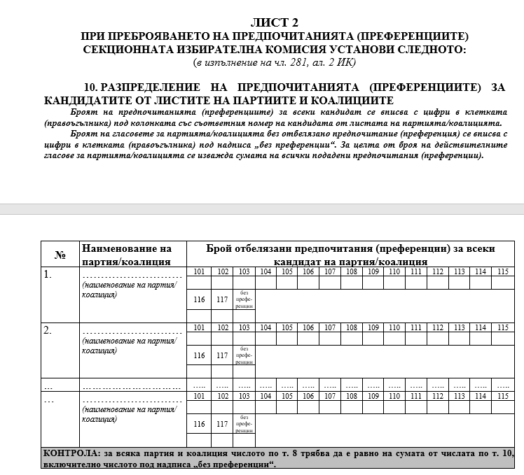

Slide 73
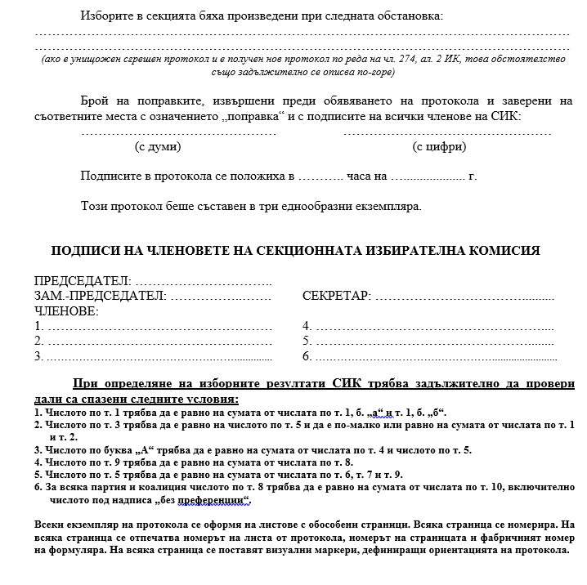

Slide 74
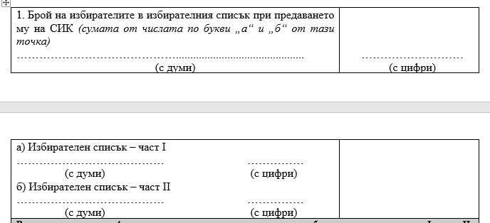
т. 1 = „а“ + „б“

Slide 75
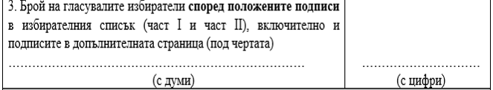
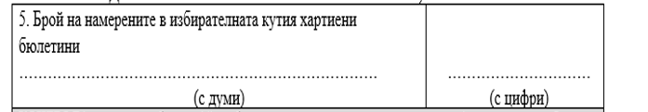
т. 3 = т. 5

Slide 76
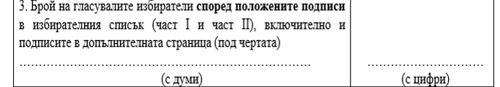
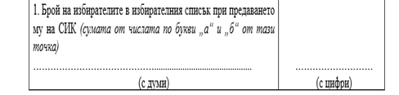

т. 3 = или < т. 1 + т. 2

Slide 77

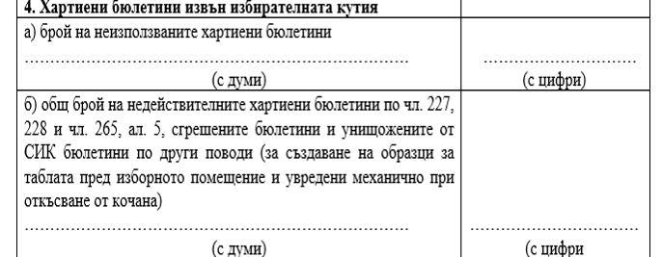
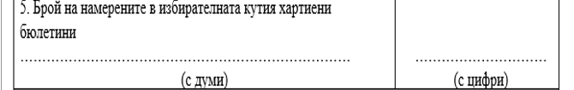
А = по т. 4 + т. 5

Slide 78
т. 9 = т. 8
Пример:

Slide 79
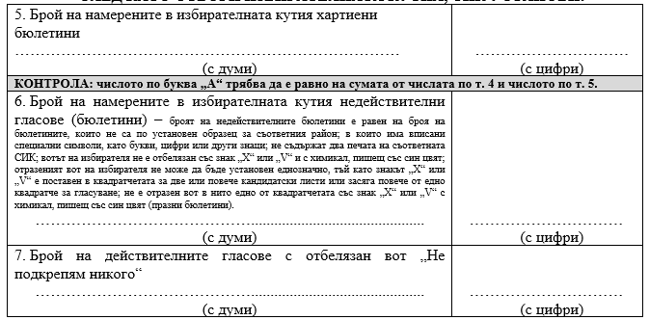

т. 5 = т. 6 + т. 7 + т. 9

Slide 80
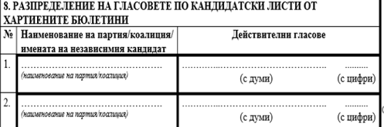
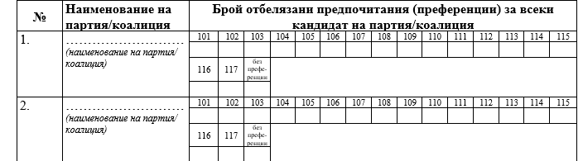
т. 8 = числата по т. 10 + „без преференции“
Пример:

Slide 81
Внимание!!!
При нанасяне на преференциите да се види предварително колко е броя на кандидатите в съответната листа. Това се прави с цел да не се допуска грешка при вписване на преференциите на несъществуващ кандидат.
Пример: Ако кандидатската листа е от 5 члена, а са вписани преференции на номер 106.

Slide 82
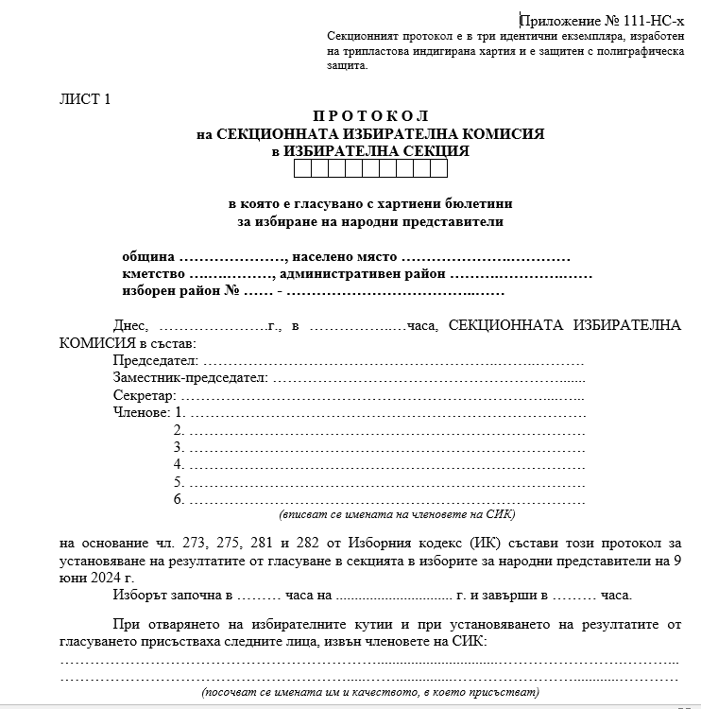

Slide 83
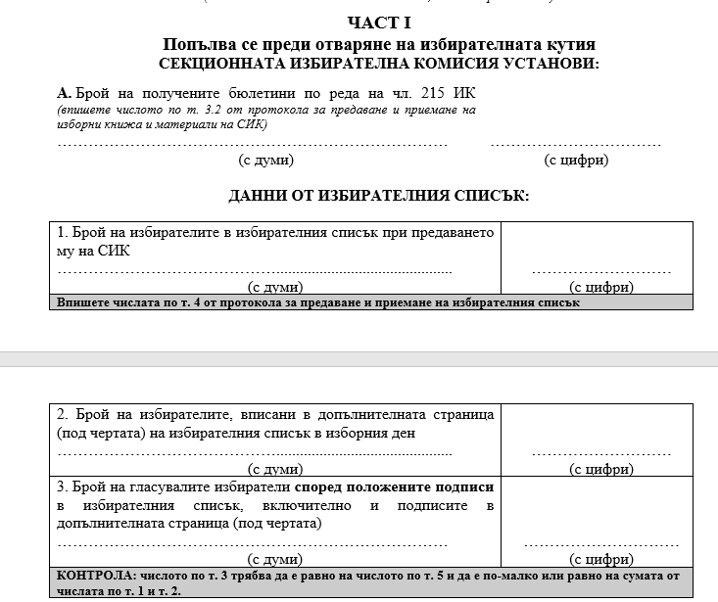

Slide 84
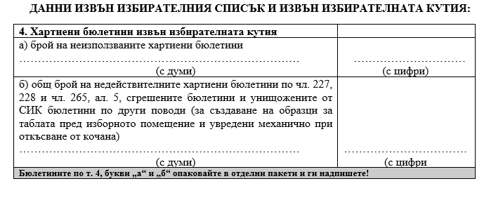

Slide 85
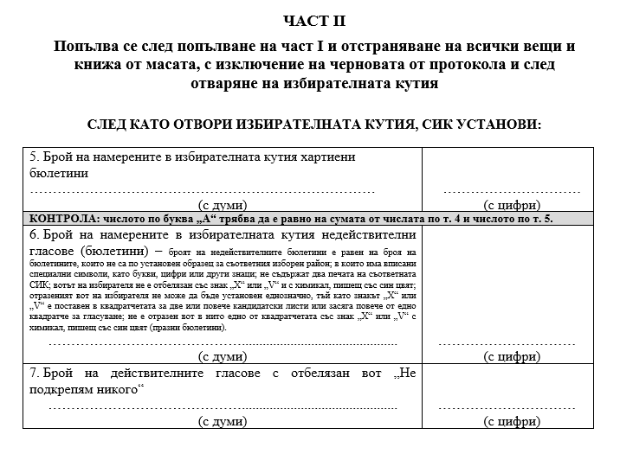

Slide 86
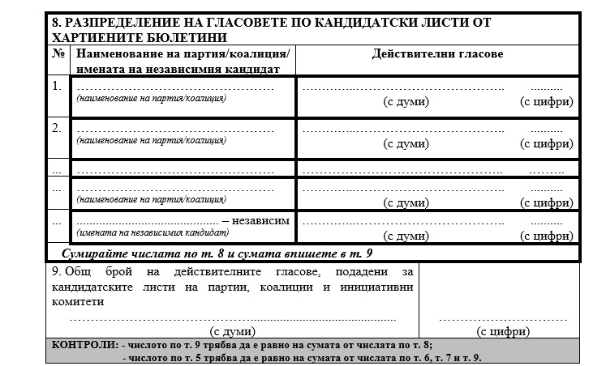

Slide 87
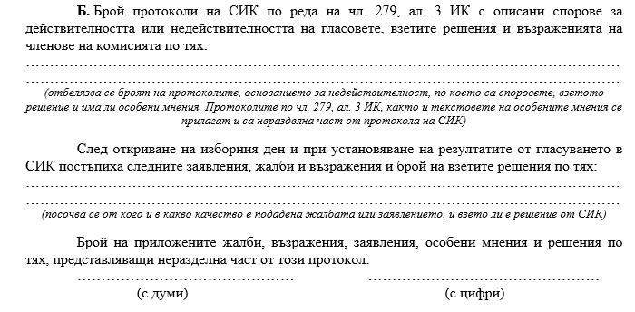

Slide 88
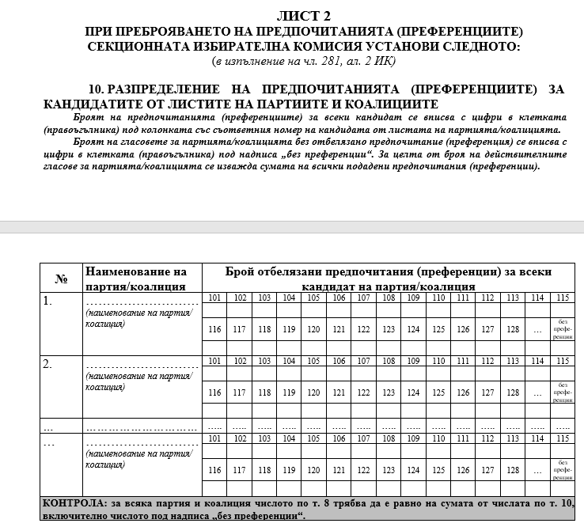

Slide 89
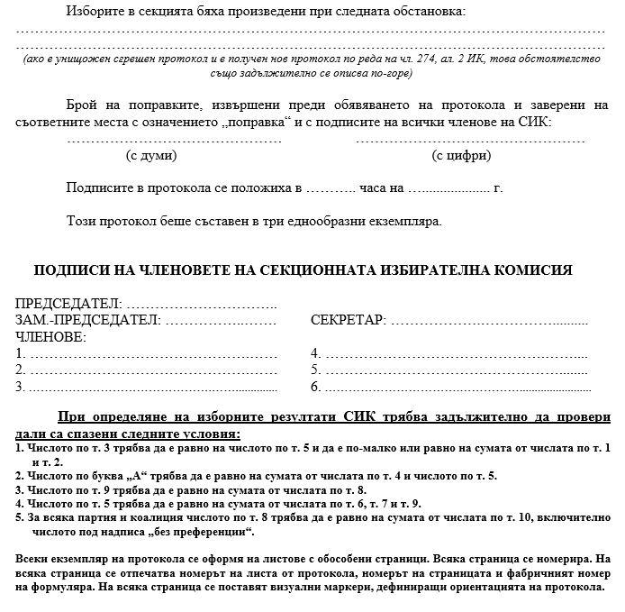

Slide 90
Контроли:
т. 3 = т. 5
т. 3 = или < т. 1 + т. 2
А = т. 4 + т. 5
т. 9 = т. 8
т. 5 = т. 6 + т. 7 + т. 9
т. 8 = т. 10 + „без преференции“

Slide 91
Важно!!!
Кандидатската листа на БСП за България е с 8 кандидати.
!!!! Номер 7 е заличен и остава празно място. Което означава, че в таблицата за преференции под номер 107 не се вписват такива.
Кандидатската листа на За Велика България е с 6 кандидати.
!!!! Номер 5 и 6 е заличен и остава празно място. Което означава, че в таблицата за преференции под номер 105 и номер 106 не се вписват такива.

Slide 92


Slide 93


Slide 94


Slide 95


Slide 96


Slide 97


Slide 98


Slide 99


Slide 100


Slide 101


Slide 102

т. 1 = „а“ + „б“

Slide 103

т. 3 = или < т. 1 + т. 2

Slide 104



т. 3 = т. 5 + т. 11

Slide 105



А = т. 4 + т. 5

Slide 106

т. 9 = т. 8

Slide 107


т. 5 = т. 6 + т. 7 + т. 9

Slide 108


т. 8 = т. 10 + „без преференции“

Slide 109

т. 14 = т. 13

Slide 110



т. 11 = т. 12 + т. 14

Slide 111


т. 13 = т. 15 + „без преференции“

Slide 112


Slide 113


Slide 114


Slide 115


Slide 116


Slide 117


Slide 118


Slide 119


Slide 120


Slide 121


Slide 122
Контроли:
т. 3 = или < т. 1 + т. 2
т. 3 = т. 5 + т. 11
А = т. 4 + т. 5
т. 9 = т. 8
т. 5 = т. 6 + т. 7 + т. 9
т. 8 = т. 10 + „без преференции“
т. 14 = т. 13
т. 11 = т. 12 + т. 14
т. 13 = т. 15 + „без преференции“

Slide 123
Копиране на протоколите на СИК
Копирането се извършва в изборното помещение след попълване на всички данни в протоколите и подписването им от всички членове на СИК.
Право да получат заверено копие от протоколите при поискване имат:
  Кандидатите
  членовете на СИК
  представителите на партии, коалиции – по един от партия,
  застъпниците – по един за всяка кандидатска листа
  наблюдателите – по един за всяка организация, регистрирана като наблюдател на изборите.
Председателят, заместник-председателят и секретарят на СИК подписват копията на протоколите на всяка страница (лист) и полагат печата на комисията.

Slide 124
Имената, качеството и другите данни за лицата, получили копия от протоколите, се вписват в списъците – Приложение № 125-НС и Приложение № 126-ЕП. Списъците се подписват от председателя и секретаря на СИК.
Секционната избирателна комисия поставя на видно място пред сградата, в която се помещава, копия от подписаните протоколи, подпечатани на всяка страница с печата на комисията и подписани от председателя, заместник-председателя и секретаря.

Slide 125
ДЕЙСТВИЯ НА СИК СЛЕД ПОПЪЛВАНЕ НА ПРОТОКОЛИТЕ
1. Опаковане на бюлетините и другите изборни книжа
Пликове с изборни книжа и материали, които не се поставят в чувала (торбата):
А. „Плик № 1-ЕП/НС – Списъци на СИК № ........“ СИК поставят:
Избирателните списъци за членове на Европейския парламент от Република България за народни представители;
2. Декларациите (приложения № 85-НС и № 87-ЕП) и удостоверенията, приложени към избирателните списъци (приложения № 18-ЕП/НС, № 32-ЕП, № 33-НС и № 78-ЕП/НС);
3. Списъците на заличените лица (приложения № 14-ЕП и № 15-НС);
4. Списъка за допълнително вписване на придружителите (Приложение № 25-ЕП/НС).

Slide 126
Б. „Плик № 2-ЕП/НС – Протоколи на СИК № ……“ СИК поставят:
1. Попълнения и подписан протокол на СИК с резултатите от гласуването за членове на Европейския парламент от Република България (Приложение № 112-ЕП-хм);
2. Попълнения и подписан протокол на СИК с резултатите от гласуването за народни представители (Приложение № 113-НС-хм);
3. Запечатаните прозрачни пликове с двете флаш памети;
4. Запечатания прозрачен плик с петте смарткарти;
5. Финалният отчет от машинното гласуване;

Slide 127
6. Протокола за предаване и приемане на изборните книжа и материали (Приложение № 104-ЕП/НС);
7. Протоколите за предаване на сгрешен формуляр и приемане на нов формуляр на протокол на СИК, ако са съставени такива при сгрешен протокол (приложения № 121-НС и № 123-ЕП);
8. Протоколите за предаване и приемане на специализирано устройство за машинно гласуване (приложения 2 и 3 към методическите указания);
9. Протокола с решението на СИК при оспорване действителността или недействителността на някой глас;
10. Особеното мнение на член на СИК, който не е съгласен с отразените в протокола резултати от гласуването;
11. Ксерокопия на черновите на протоколите на СИК.

Slide 128
Пликовете № 1 и № 2 се подписват и подпечатват с печата на СИК от членовете на СИК преди поставянето в тях на книжата и материалите, след което се запечатват.
Не се допуска разпечатване на пликовете до предаването им на РИК.
Пакетът с надпис „Устройство за видеонаблюдение на СИК № ……“ не се поставя в чувала (торбата), а се предава на РИК.

Slide 129
В. Изборни книжа и материали, които се поставят в белия чувал (торба) за ЕП – Изберете членове на СИК, като единият от тях чете от методическите указания какво трябва да се постави в този чувал, а другите приготвят и поставят материалите в него.
Не допустимо е при подробно описани инструкции СИК да носят материали не опаковани по указания ред ИЗВЪН ЧУВАЛА!!!!

Slide 130
Г. Изборни книжа и материали, които се поставят в черния чувал (торба) за НС.
Изборните книжа, които се поставят в чувалите (торбите), се опаковат поотделно и се запечатват с хартиена лента, която се подпечатва с печата на СИК и се подписва от членовете на комисията.

Slide 131
Пакетите с надпис:
„Неизползвани бюлетини ЕП на СИК № …….“
„Неизползвани бюлетини НС на СИК № …….“
Пликът с неизползваната хартия за машинно гласуване
Другите помощни и технически материали, получени от общинската администрация, като:
кутия за отрязъците с номерата на бюлетините
неизползвани хартиени ленти –
маркери, лепило
Линийки
Химикалки
Не се поставят в чувалите (торбите), а се опаковат отделно и се предават на общинската администрация.

Slide 132
Чувалите (торбите) с книжата се завързват. Около възела на всеки чувал (торба) се залепва хартиена лента с изписани върху нея пълният 9-цифрен номер на секцията и собствено и фамилно име на всички членове на СИК.
Хартиената лента се подпечатва и подписва от всички членове на СИК.

Slide 133
Предаване на специализираното устройство за машинно гласуване
Преди предаване на машината, СИК проверява дали са извадени от нея и поставени в пликове по установения ред двете флаш памети. Председателят и секретарят на СИК (зам.-председателят на СИК или членове на СИК, но не по-малко от двама) и представителят на „Сиела Норма“ АД подписват протокол за предаване и приемане на специализирано устройство за машинно гласуване (Приложение 3 от методическите указания). Протоколът се съставя и подписва в три еднообразни екземпляра – един за СИК и два за „Сиела Норма“ АД.
Батерията за резервно захранване на машината не се поставя в куфара, а се предава отделно на представителя на „Сиела Норма“ АД, който следва да я опакова по начин, който гарантира нейното надеждно съхранение и транспортиране.

Slide 134
Транспортиране на изборните книжа и материали след обявяване на резултатите от гласуването в секцията
Книжата и материалите се транспортират от секцията (изборното помещение) до РИК и общината със специално организиран транспорт.
Забранява се на членовете на СИК да пренасят протоколите, бюлетините, изборните книжа и други материали на други места освен в РИК и в общината.

Slide 135
Приемане и обработка на секционните протоколи от РИК
Председателят, зам.-председателят и секретарят, а при отсъствие на някой от тях член на СИК, предложени от различни партии и коалиции, предават на РИК „Плик № 1-ЕП/НС – Списъци на СИК № …” и „Плик № 2-ЕП/НС – Протоколи на СИК № …“, с книжата и материалите в тях запечатани и подписани от всички членове на СИК.

Slide 136
Приемане и обработка на секционните протоколи от РИК:
  Проверка на протоколите;
  Информационен пункт;
  Предаване на разпечатката от информационният пункт и
  разпластяване;
  Печат на удостоверението;
  Предаване на торбите с бюлетините и останалите изборни книжа и
  материали на общинската администрация
  Запечатаните чували (торби) с бюлетините и другите книжа и материали на СИК не се разпечатват, освен когато РИК не вземе решение по чл. 287, ал. 3 ИК за повторно преброяване на бюлетините в присъствието на всички членове на СИК.

Slide 137
ЛИЦА, КОИТО ИМАТ ПРАВО ДА ПРИСЪСТВАТ ПО ВРЕМЕ НА РАБОТАТА НА СИК В ПРЕДИЗБОРНИЯ И ИЗБОРНИЯ ДЕН. ЛЕГИТИМАЦИЯ И ОТЛИЧИТЕЛНИ ЗНАЦИ

Slide 138
Легитимация и отличителни знаци:
Кандидатите за членове на Европейския парламент от Република България се легитимират с удостоверение от ЦИК
Кандидатите за народни представители се легитимират с удостоверение от РИК
Чуждестранните наблюдатели се легитимират с удостоверение от ЦИК
Наблюдателите се легитимират с удостоверение от ЦИК
Застъпниците се легитимират с удостоверения от РИК
Упълномощените представители на партии, коалиции и инициативни комитети се легитимират с пълномощно от представляващите партията, коалицията
Анкетьорите се легитимират с удостоверение от ЦИК
Представителите на средствата за масово осведомяване (журналисти) се легитимират с удостоверение от съответната медия/журналистическа карта.

Slide 139

Благодаря за вниманието!

